Slide 1
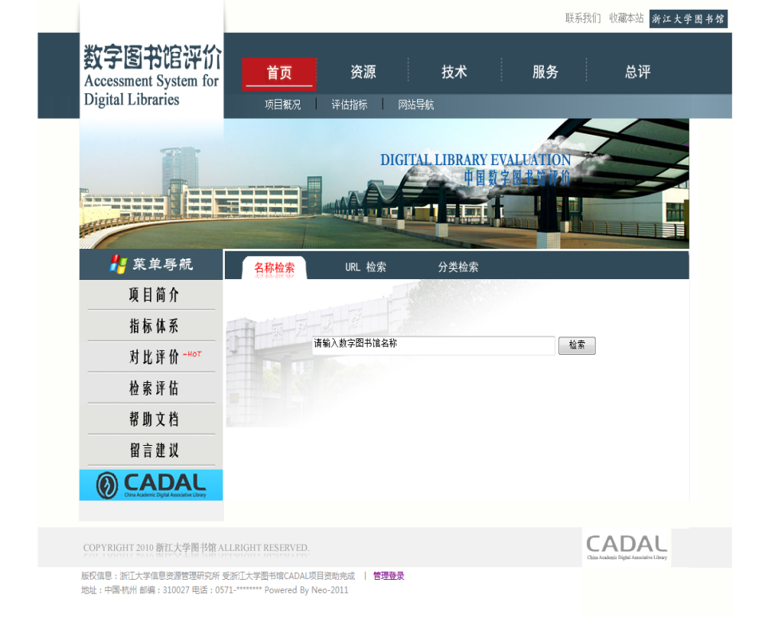
数字图书馆评估指标体系 及其支持软件研究 项目进展报告
浙江大学信息资源管理研究所
2011/3/23

Slide 2
一、项目简介
二、研究内容
三、项目组织
四、项目实施
五、改善设想

Slide 3
一、项目简介
项目背景：
数字图书馆评估指标体系及其支持软件研究项目是浙江大学信息资源管理研究所受CADAL(China Academic Digital Associative Library)项目资助，旨在探讨构建数字图书馆评估指标体系，并据之研发基于互联网和支持数据自动获取的数字图书馆评估系统及其网站。
项目目标：
（1）建立一套方法科学、理念创新和应用范围广泛的数字图书馆评估指标体系。
（2）开发出技术领先、用户友好、维护方便、支持数据在线自动获取和用户交互的数字图书馆评价网站系统。
（3）搭建数字图书馆在线评价网络平台。

Slide 4
一、项目简介
技术要点：
（1）建立数字图书馆评估指标体系
（2）开发评估软件
技术指标：
（1） 建立逻辑合理的数字图书馆评估指标体系，其指标固定而权重可变。
（2）以该指标体系为基准开发相应软件，能对数字图书馆进行自动数据搜集和测试，比如资源总量、响应速度、传输速度、检索效果等，用最终获得定量的分值来评价数字图书馆建设效益。
（3）该软件以网站形式呈现，兼容数据直接输入和URL自动载入两类测算模式。

Slide 5
二、研究内容
数字图书馆在线评价网络平台
指标体系
计算方法
静态数据采集
参数
动态数据获取
产品
指标
支撑

Slide 6
三、项目组织
为了更有效地开展工作，项目团队成员共同讨论、策划、制定了项目初期执行计划，并作出明确分工。项目团队分为理论组和技术组，理论组主要负责静态数据的采集和指标体系的设计与论证，技术组主要负责动态数据的获取和网站系统的构建与测试。
理论组：
文献调研
指标设计
静态数据采集
指标论证与完善
技术组：
数据库构建
网站系统实现
动态数据获取
系统测试与改进

Slide 7
三、项目实施
数字图书馆评估系统设计初始指标体系
总测度L=rR+tT+sS
一级指标 | 一级指标权重 | 二级指标 | 单位/类型 | 二级指标权重 | 数据获取*
资源R | r=0.35 | 资源总量R1 | GB | 0.2 | A
 |  | 资源跨度R2 | Year | 0.2 | A/B
 |  | 自主标引R3 | 1/0 | 0.3 | A/B
 |  | 特色资源R4 | 1/0 | 0.3 | A
技术T | t=0.3 | 基本检索T1 | 1/0 | 0.2 | B
 |  | 高级检索T2 | 1/0 | 0.2 | B
 |  | 响应速度T3 | ms | 0.3 | B
 |  | 特色技术T4 | 1/0 | 0.3 | A
服务S | s=0.35 | 用户指南S1 | 1/0 | 0.3 | B
 |  | 在线咨询S2 | 1/0 | 0.4 | B
 |  | 特色服务S3 | 1/0 | 0.3 | A
*A表后台存储静态调用;B表前台即时动态获取。R3, R4, T1, T2, T4, S1, S2, S3均可采用判别有为1、无为0的取值方式；R1单位可用GB；R2单位可用年；T3单位可用ms。

Slide 8
三、项目实施
数字图书馆评价网站系统设计
★技术：
数据库类型：Access;
数据库驱动：Microsoft Access Driver (*.mdb);
表主体构成：Index(指标数据),Type（数字图书馆类型）,Message（用户交互）,Admin（后台管理）;
采用的字段：所有一级、二级指标、二级指标对应URL、其他； 网页编程语言：Javascript, Vbscript.

Slide 9
三、项目实施
数字图书馆评价网站系统设计
★主页：
导航栏：首页、资源、技术、服务、总评；
菜单栏：项目简介、指标体系、对比评价、检索评估、帮助文档、留言建议；
评估方式：检索评估（名称检索和URL检索）、类型评估、对比评估；
排序方式：资源、技术、服务、总排；
管理登录入口、版权信息 。

Slide 10
三、项目实施
数字图书馆评价网站系统功能实现
★实现功能：
数据库读取；
评估指标值排序：资源、技术、服务和总排；
动态数据自动获取：正则匹配、验证URL、响应时间等；
前台数据计算与写入：用户评估实时更新（用户使用在线评估时，自动将最新更新数据写入数据库）；
多种评估方式：检索评估（名称、URL）、类型评估、对比评估；
用户交互：用户留言板块。

Slide 11
三、项目实施
数字图书馆评价网站系统功能实现
★后台管理：
静、动态数据添加、修改与删除；
后台数据自动运算；
数字图书馆类型管理；
网站管理账户管理；
留言管理；
其他。

Slide 12
三、改善设想
在后期的项目实施过程中，我们将基于现有研究成果，重点做好以下三项工作：
（1）指标体系的细化
二级指标的细化：增加三级指标，提升专指度；
分值计算公式的改进（目前自动获取数据仅做验证）。
（2）数据的进一步采集与完善
相关页面URL的采集与补充；
数字图书馆的范围扩展。
（3）网站系统的改进和优化
针对指标体系的改进作相应调整；
功能模块的增添；
优化语言和算法。

Slide 13
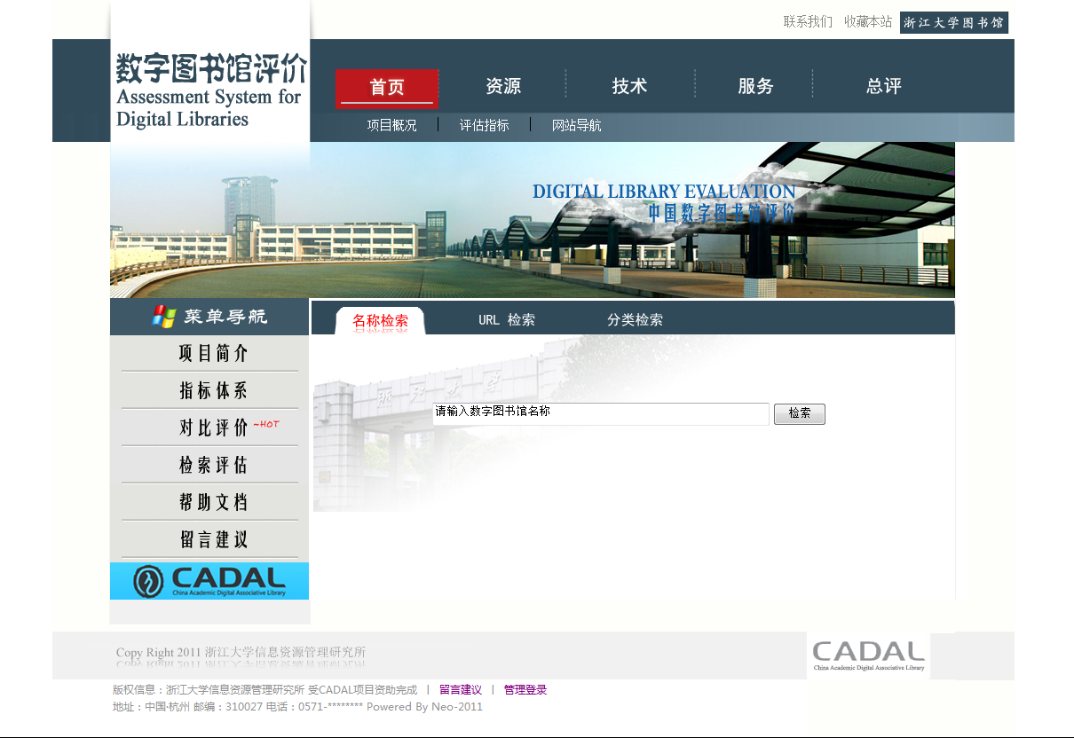
网站系统首页

Slide 14
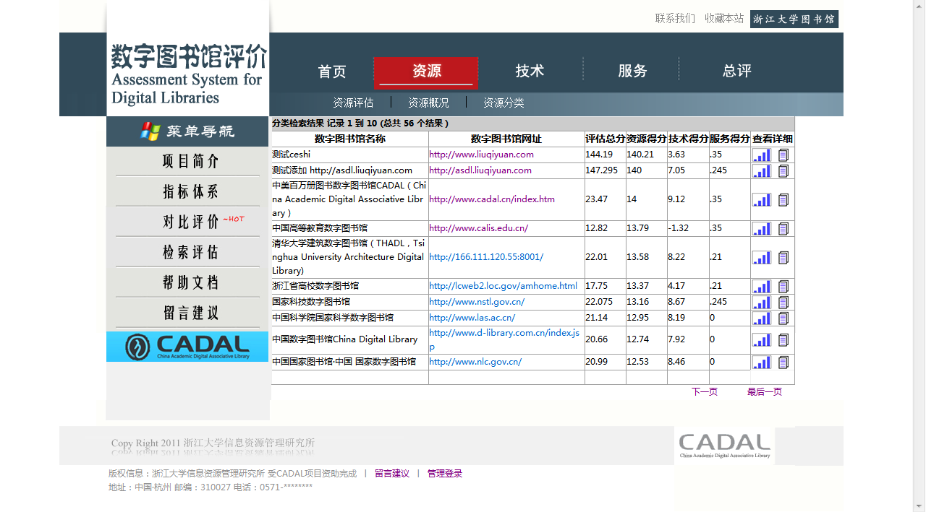
资源指标排序

Slide 15
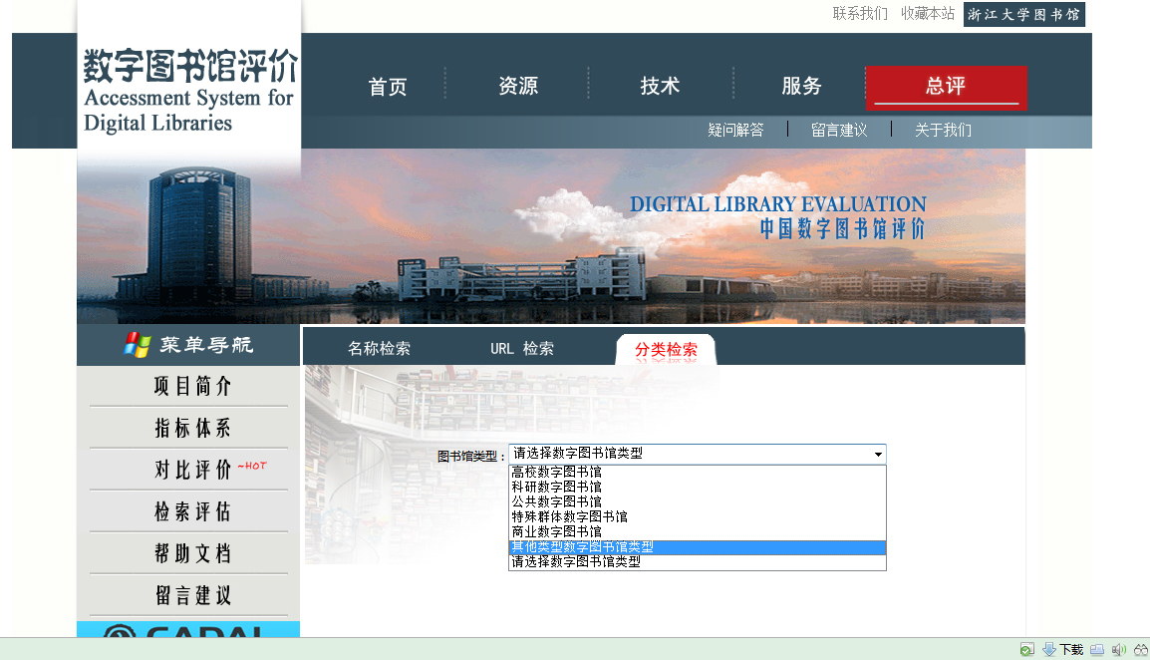
类型检索评估

Slide 16
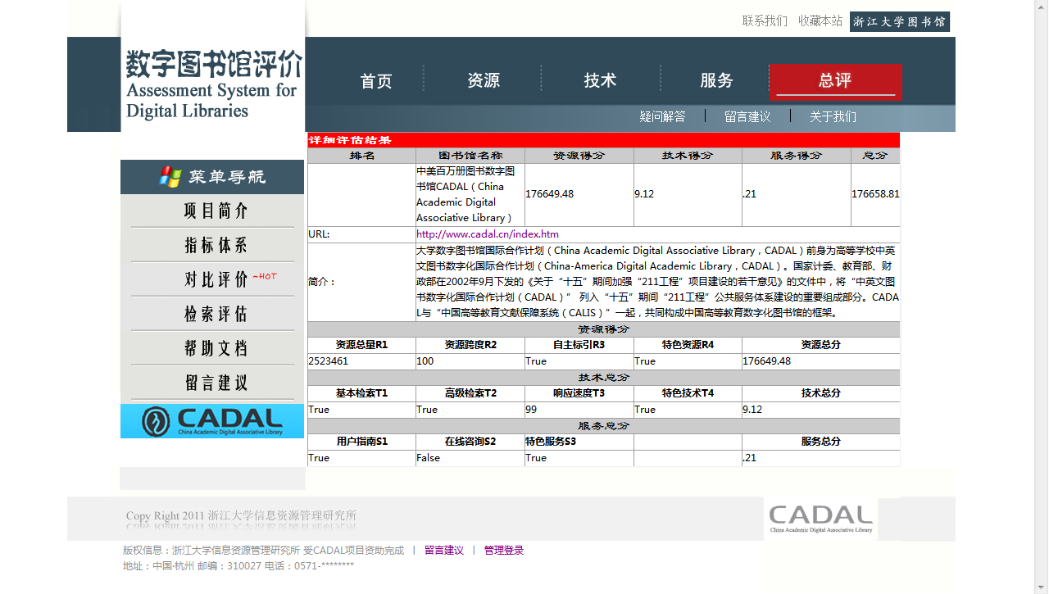
数据库读取

Slide 17
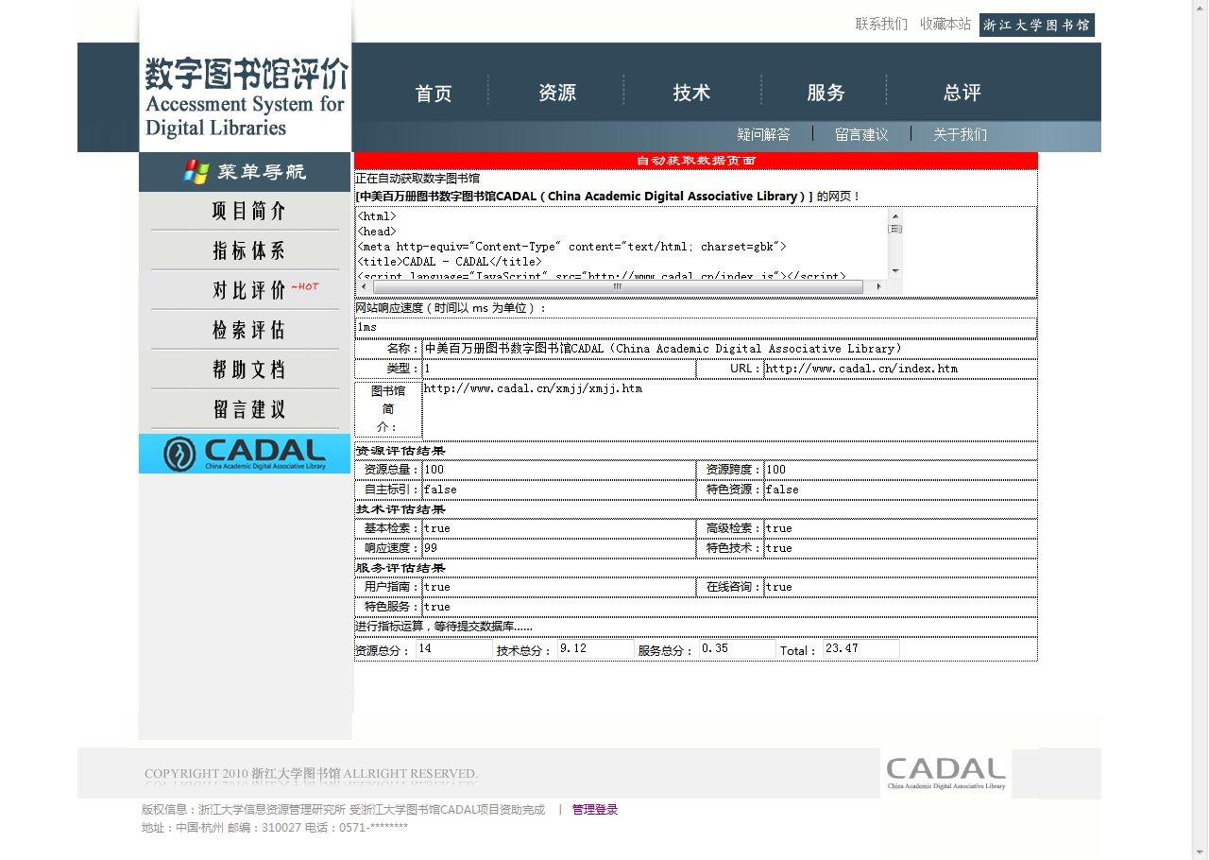
动态数据自动获取

Slide 18
对比评价功能 -- 选择

Slide 19
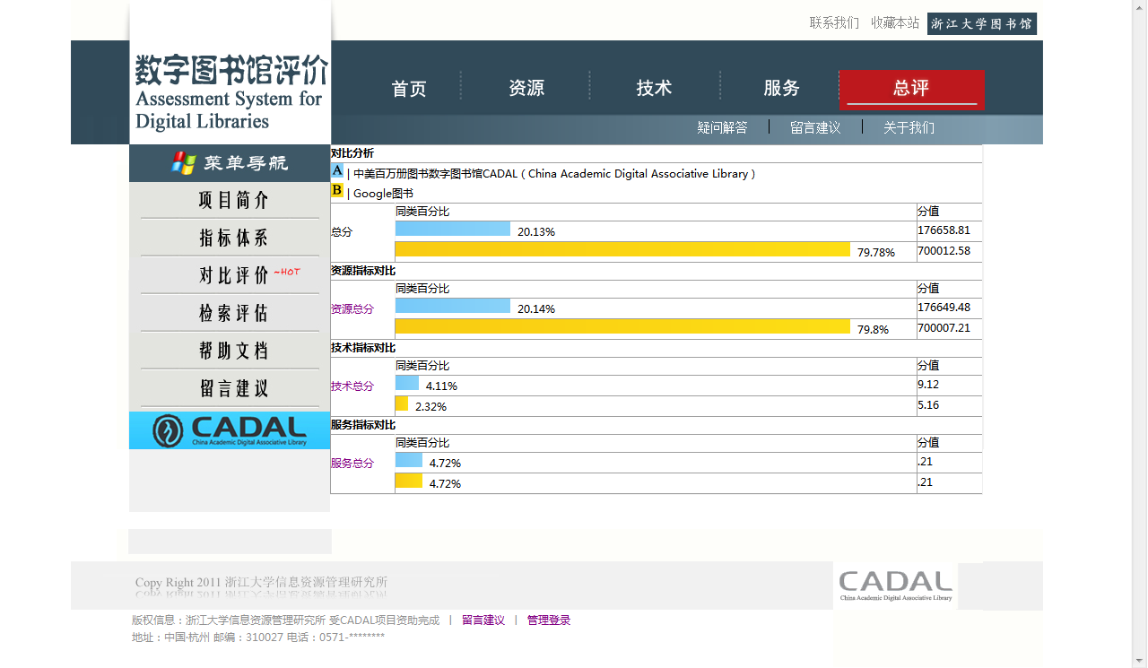
对比评价功能 -- 总比
<%= (Round(((Recordset_ID_1.Fields.Item("Total").Value)/
(Recordset_sumTotal.Fields.Item("sumTotal").Value)),4)*100) %>%

Slide 20
对比评价功能 -- 细分

Slide 21
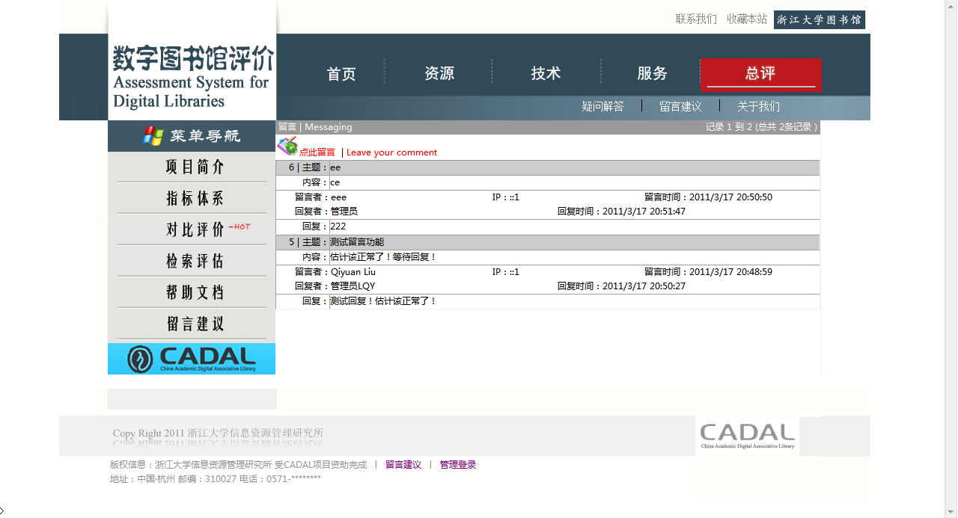
留言功能

Slide 22
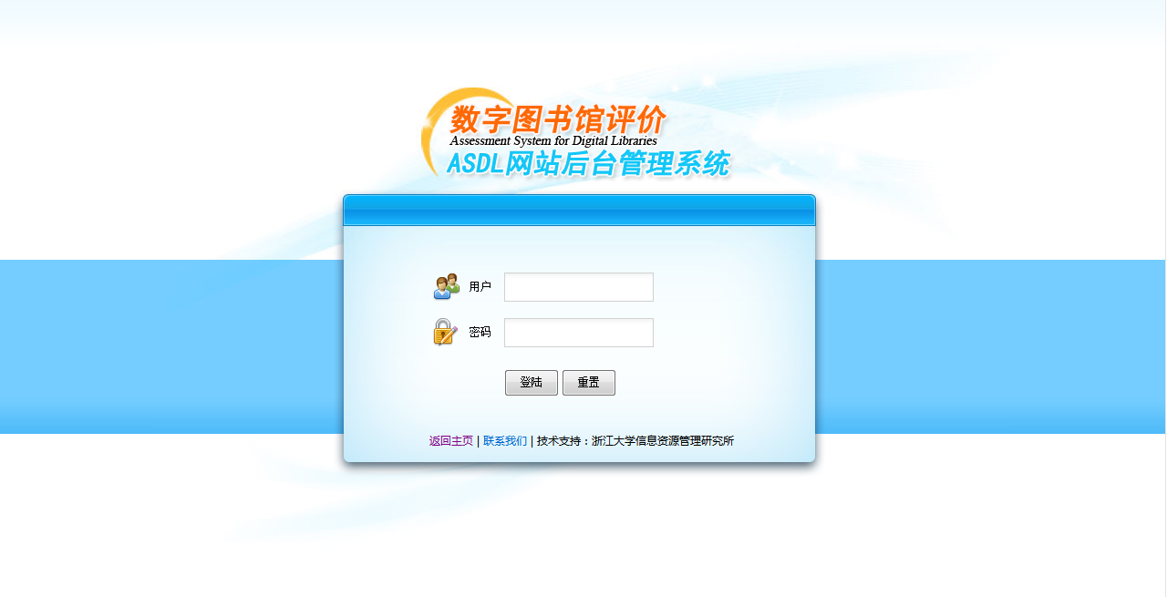
后台管理

Slide 23
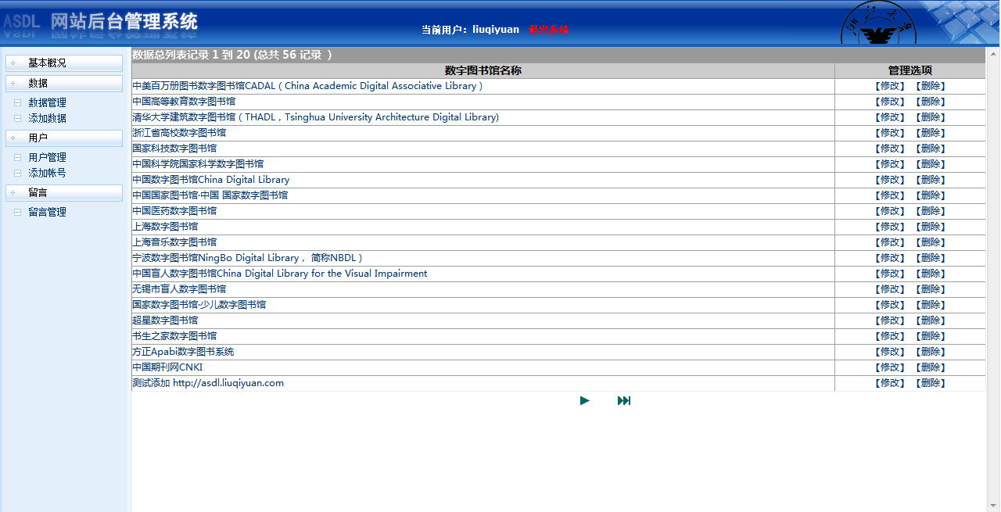
后台管理

Slide 24
欢迎提出意见或建议！
谢谢大家！
测试站点:
asdl.liuqiyuan.com

